Slide 1

Présentation intermédiaire
Champion – Loiseau – Rochat – Schubert

Slide 2
Sommaire
Rappel des Objectifs
Technologies
Etat des lieux
Comparaison planning
Recouvrement du retard
Fonctionnement du groupe

Slide 3
Rappel des objectifs
Création d’une application permettant de se retrouver entre amis
Application mobile multi-plateforme
Gestion de la liste de contacts
Retrouvailles selon différents modes
Création de groupe de rencontre

Slide 4
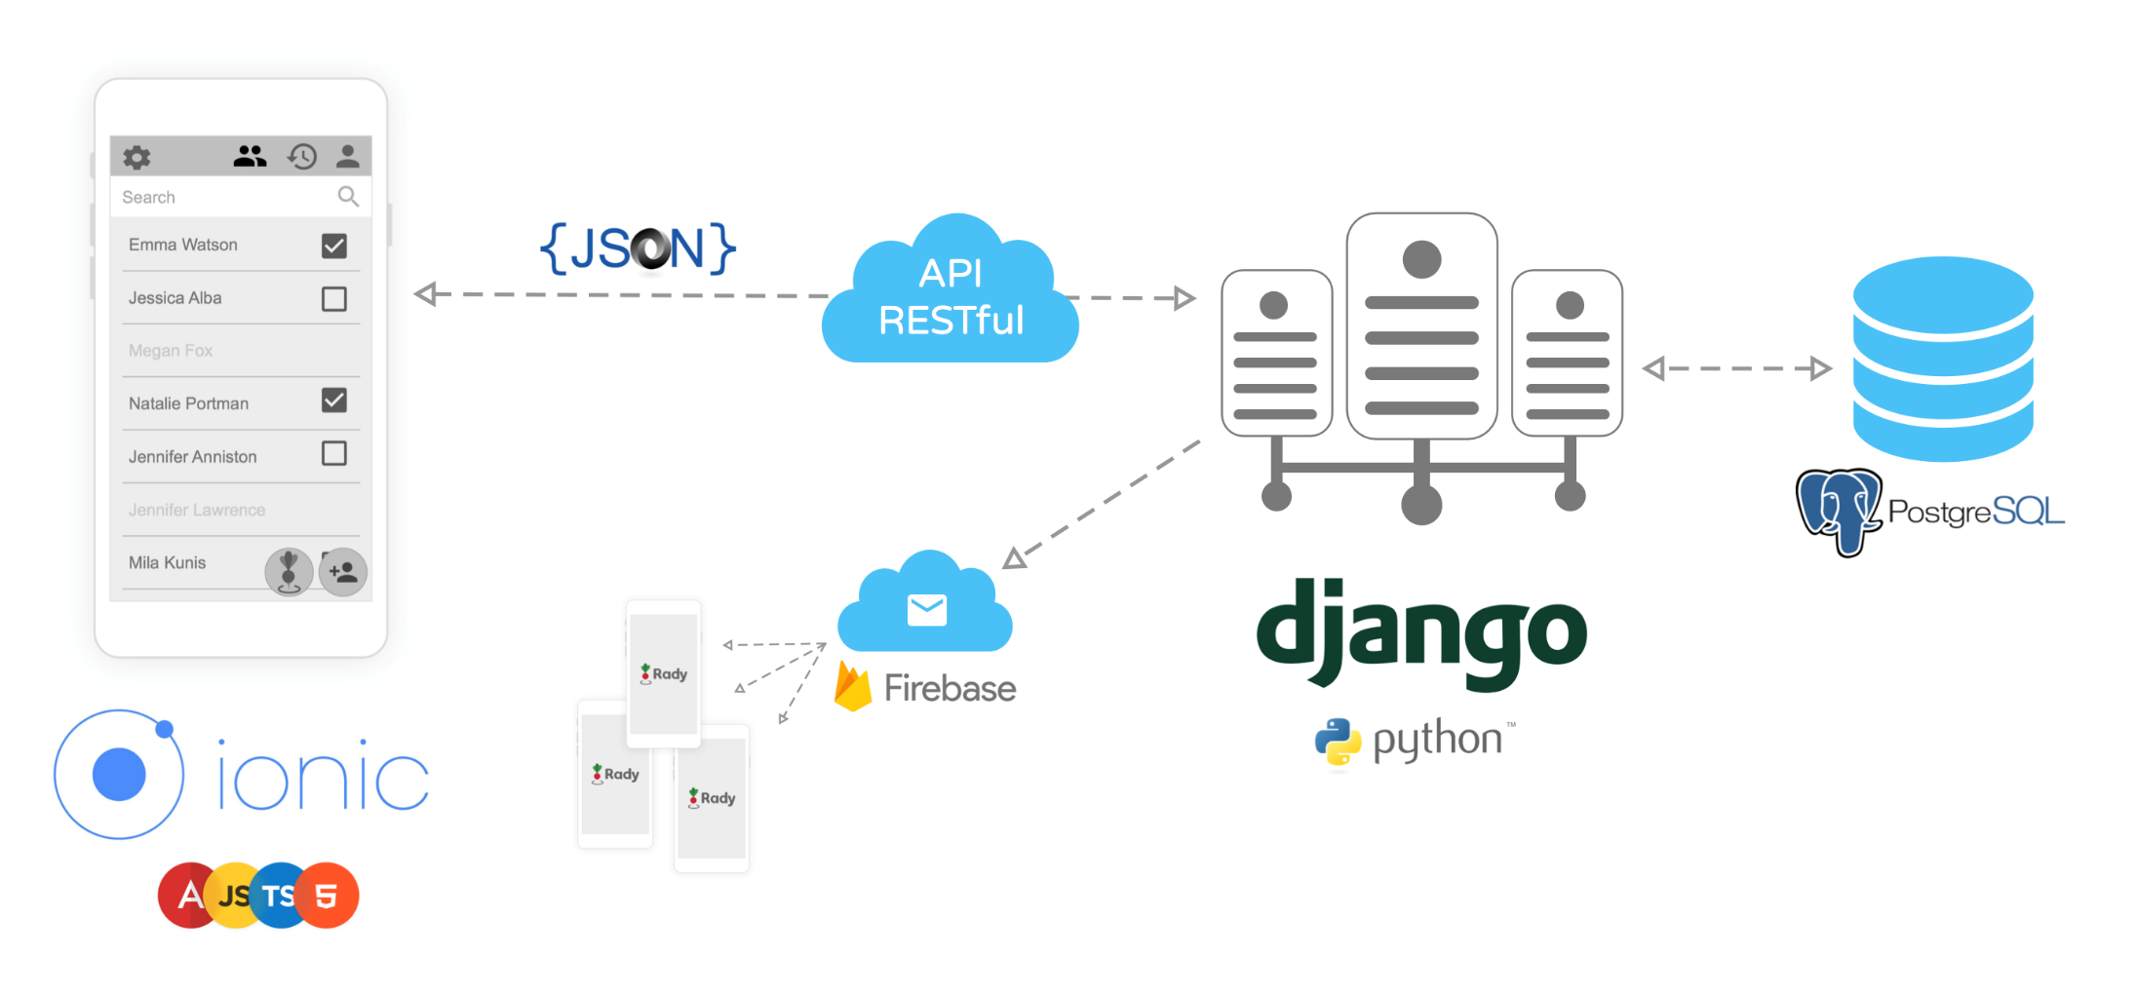
Technologies

Slide 5
État des lieux
Interface utilisateur
Passage de MeteorJS à Ionic2
Maquette de l’interface finie
Pages en fin d’implémentation
Lien des pages avec l’API en cours

Slide 6
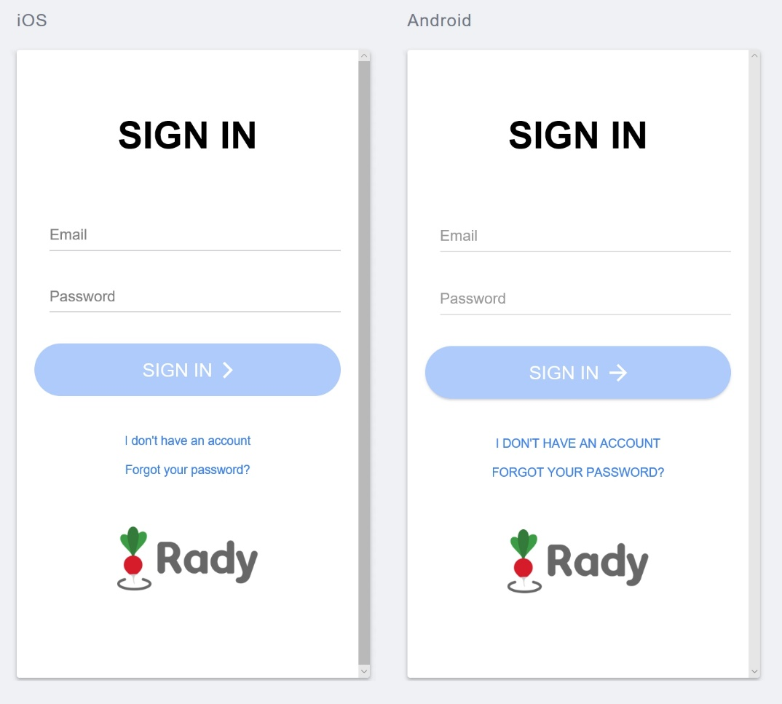
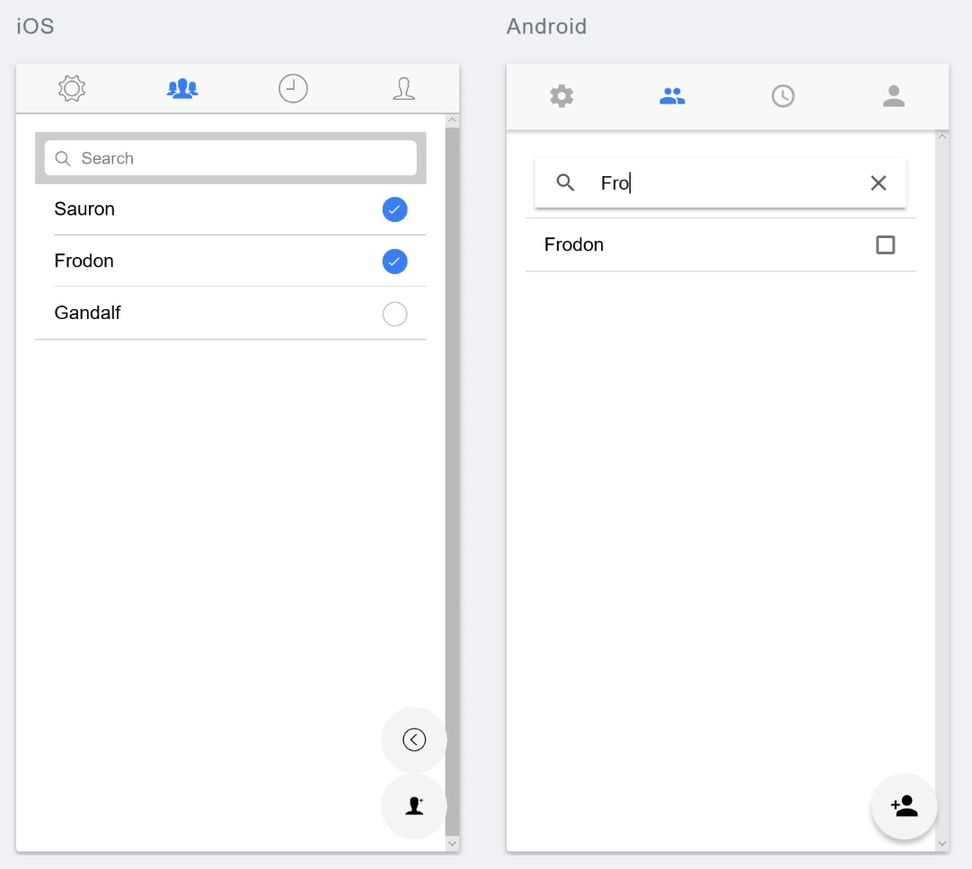
État des lieux

Slide 7
État des lieux
Serveur
Implémentation des modèles
Ajout de l’email
Implémentation de l’authentification
Implémentation API en cours
Tests unitaires sur l’API en cours
Implémentation du PUSH en cours

Slide 8
Comparaison planning
Retard
1 à 2 semaines pour chaque partie
Tâches imprévues
Analyse et conception sous-estimées
Problèmes plus complexes que prévu
Beaucoup de recherches
Utilisation des nouvelles technologies

Slide 9
Recouvrement du retard
Apprentissage de base fini → implémentation plus rapide
Briques de bases faites → liaison
Travailler davantage

Slide 10
Fonctionnement du groupe
Bonne coordination
Discussions fréquentes
Brainstorming productif
Github

Slide 11
Questions?

